Slide 1


TẬP ĐỌC 5
QUANG CẢNH
LÀNG MẠC NGÀY MÙA
(Soạn theo công văn 3799 ngày 1/9/2021 của Bộ GD&ĐT
và Tài liệu hướng dẫn điều chỉnh ND và PPDH môn Tiếng Việt lớp 5 chương trình hiện hành theo định hướng
chương trình 2018 do Lê Phương Nga chủ biên năm 2020)

Slide 2

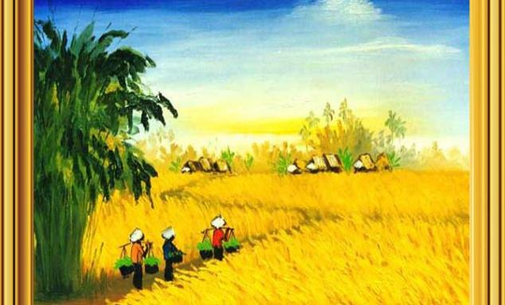
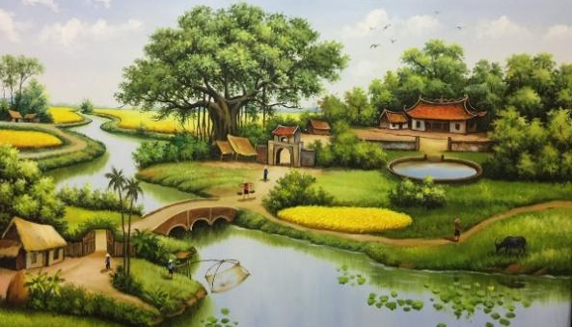

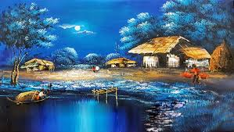
Nếu chọn màu sắc để vẽ bức tranh quê hương của mình:
- Bạn sẽ chọn những màu sắc nào?
- Màu sắc nào nổi bật nhất?
- Đó là màu của những sự vật nào?

Slide 3

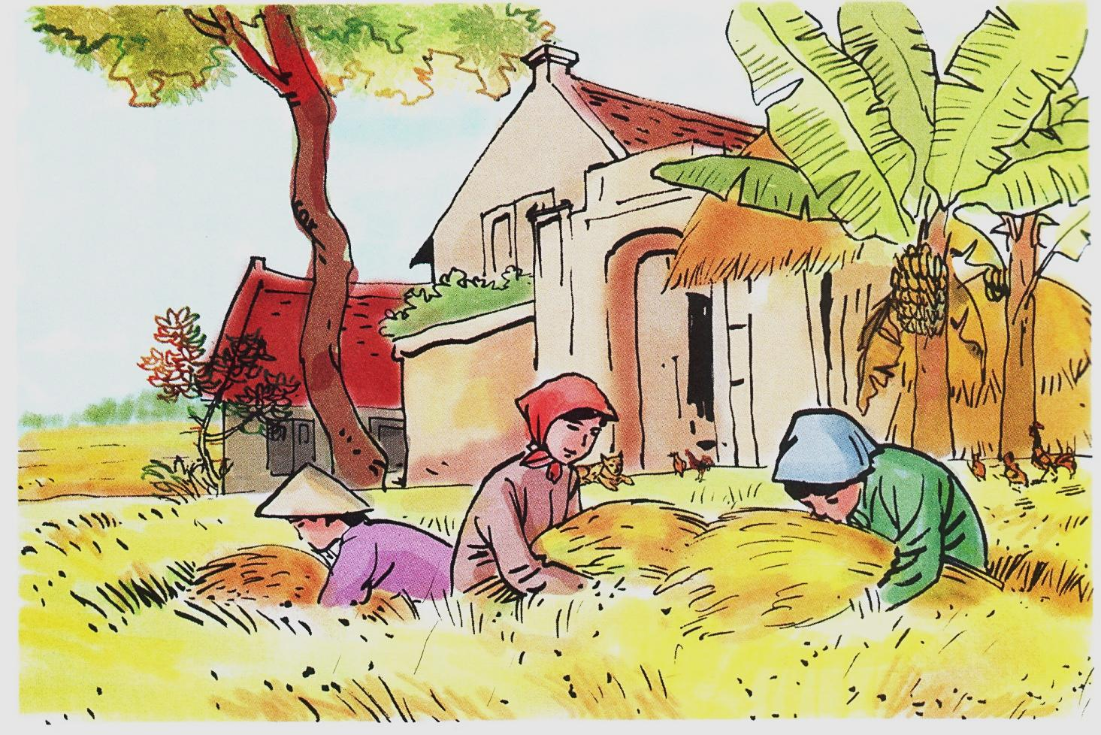


Tập đọc
Quang cảnh làng mạc ngày mùa
Tô Hoài
1 Luyện đọc
2 Tìm hiểu bài
3 Luyện đọc hay

Slide 4



01
Luyện đọc
Hướng dẫn đọc diễn cảm
-Cần đọc với giọng chậm rãi, dàn trải, dịu dàng.
-Nhấn giọng những từ ngữ tả những màu vàng rất khác nhau của cảnh vật
© 1999 -20XX IX Web Hosting. All rights reserved

Slide 5
Quang cảnh làng mạc ngày mùa
Mùa đông, giữa ngày mùa, làng quê toàn màu vàng - những màu vàng rất khác nhau.
Có lẽ bắt đầu từ những đêm sương sa thì bóng tối đã hơi cứng và sáng ngày ra thì trông thấy màu trời có vàng hơn thường khi. Màu lúa chín dưới đồng vàng xuộm lại. Nắng nhạt ngả màu vàng hoe. Trong vườn, lắc lư những chùm quả xoan vàng lịm không trông thấy cuống, như những chuỗi tràng hạt bồ đề treo lơ lửng. Từng chiếc lá mít vàng ối. Tàu đu đủ , chiếc lá sắn héo lại mở năm cánh vàng tươi. Buồng chuối đốm quả chín vàng. Những tàu lá chuối vàng ối xõa xuống như những đuôi áo, vạt áo. Nắng vườn chuối đương có gió lẫn với lá vàng như những vạt áo nắng, đuôi áo nắng, vẫy vẫy. Bụi mía vàng xọng, đốt ngầu phấn trắng. Dưới sân, rơm và thóc vàng giòn. Quanh đó, con gà, con chó cũng vàng mượt. Mái nhà phủ một màu rơm vàng mới. Lác đác cây lụi có mấy chiếc lá đỏ. Qua khe dậu, ló ra mấy quả ớt đỏ chói. Tất cả đượm một màu vàng trù phú, đầm ấm lạ lùng. Không còn có cảm giác héo tàn hanh hao lúc sắp bước vào mùa đông. Hơi thở của đất trời, mặt nước thơm thơm, nhẹ nhẹ. Ngày không nắng, không mưa, hồ như không ai tưởng đến ngày hay đêm, mà chỉ mải miết đi gặt, kéo đá, cắt rạ, chia thóc hợp tác xã. Ai cũng vậy, cứ buông bát đũa lại đi ngay, cứ trở dậy là ra đồng ngay.
Tô Hoài

Slide 6
Bài văn được chia thành mấy đoạn?
Bài văn gồm 4 đoạn:
+ Đoạn 1: Từ đầu đến “rất khác nhau”.
+ Đoạn 2: “Có lẽ bắt đầu … treo lơ lửng”.
+ Đoạn 3: Từng chiếc lá mít … mấy quả ớt đỏ chói”.
+ Đoạn 4: Còn lại.

Slide 7
Luyện đọc từ
Luyện đọc câu
vàng xuộm
Trong vườn, lắc lư những chùm quả xoan không trông thấy cuống, như những chuỗi tràng hạt bồ đề treo lơ lửng.
~
chuỗi
vàng lịm
vàng lịm/
vẫy vẫy
trù phú

Slide 8

Giải nghĩa từ
Ghép mỗi từ ngữ dưới đây với lời giải nghĩa phù hợp :
a) cây cùng loại với cây cau ; cao một, hai mét ; lá xẻ hình quạt ; thân nhỏ, thẳng và rắn, thường dùng làm gậy.
b) dùng trâu, bò kéo con lăn bằng đá để xiết cho thóc rụng khỏi thân lúa.
c) cơ sở sản xuất, kinh doanh tập thể trước đây.
1. kéo đá
2. hợp tác xã
3. cây lụi

Slide 9

02
Tìm hiểu bài
1) Kể tên những sự vật trong bài có màu vàng và từ chỉ màu vàng đó?
-
-
-
-
-
-
lúa vàng xuộm
……… vàng hoe
xoan …………
tàu lá chuối ………..
bụi mía ……………
………….. vàng giòn
vàng ối
lá mít ………..
……………………… vàng tươi
buồng chuối …………...
……….. vàng mượt
……………… vàng mới
-
-
-
-
-
nắng
tàu đu đủ, lá sắn héo
vàng lịm
chín vàng
vàng ối
gà, chó
vàng xọng
mái nhà rơm
rơm, thóc
Tất cả - một màu vàng trù phú, đầm ấm

Slide 10
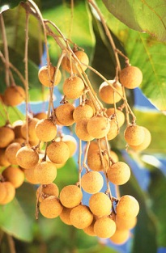
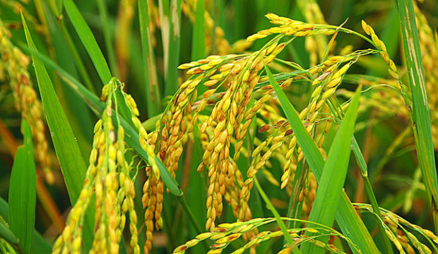

vàng xuộm
vàng lịm
vàng hoe

Slide 11


3) Những chi tiết nào về thời tiết và con người đã làm cho bức tranh làng quê thêm đẹp và sinh động?
Thời tiết
Con người
- Không có cảm giác héo tàn, hanh hao lúc sắp bước vào mùa đông.
Hơi thở của đất trời, mặt nước thơm nhè nhẹ
- Ngày không nắng, không mưa.
-Mải miết đi gặt, kéo đá, chia thóc hợp tác xã.
-Cứ buông bát đũa lại đi ngay, cứ trở dậy là ra đồng ngay.

Slide 12
4) Bài văn thể hiện tình cảm gì của tác giả đối với quê hương?
Nghệ thuật quan sát tinh tế, cách dùng từ ngữ và chọn lọc hình ảnh gợi cảm, chính xác và sáng tạo.
Tác giả đã vẽ lên bức tranh cảnh ngày mùa đẹp đầm ấm, trù phú.
Như vậy bài văn thể hiện tình yêu thiết tha và sự trân trọng sâu sắc của tác giả với thiên nhiên quê hương của mình.

Slide 13
03
Luyện đọc hay
Màu lúa chín dưới đồng vàng xuộm lại. Nắng nhạt ngả màu vàng hoe. Trong vườn, lắc lư những chùm quả xoan vàng lịm không trông thấy cuống, như những chuỗi tràng hạt bồ đề treo lơ lửng. Từng chiếc lá mít vàng ối. Tàu đu đủ, chiếc lá sắn héo lại mở năm cánh vàng tươi. Buồng chuối đốm quả chín vàng. Những tàu lá chuối vàng ối xõa xuống như những đuôi áo, vạt áo. Nắng vườn chuối đương có gió lẫn với lá vàng như những vạt áo nắng, đuôi áo nắng, vẫy vẫy. Bụi mía vàng xọng, đốt ngầu phấn trắng. Dưới sân, rơm và thóc vàng giòn. Quanh đó, con gà, con chó cũng vàng mượt. Mái nhà phủ một màu rơm vàng mới.
Màu lúa chín dưới đồng vàng xuộm lại. Nắng nhạt ngả màu vàng hoe. Trong vườn, lắc lư những chùm quả xoan vàng lịm/ không trông thấy cuống, như những chuỗi tràng hạt bồ đề treo lơ lửng. Từng chiếc lá mít vàng ối. Tàu đu đủ, chiếc lá sắn héo lại/ mở năm cánh vàng tươi. Buồng chuối đốm quả chín vàng. Những tàu lá chuối vàng ối xõa xuống như những đuôi áo, vạt áo. Nắng vườn chuối đương có gió lẫn với lá vàng/ như những vạt áo nắng, đuôi áo nắng, vẫy vẫy. Bụi mía vàng xọng, đốt ngầu phấn trắng. Dưới sân, rơm và thóc vàng giòn. Quanh đó, con gà, con chó cũng vàng mượt. Mái nhà phủ một màu rơm vàng mới.

Slide 14

DẶN DÒ:
* Luyện đọc cả bài.
* Chuẩn bị bài tập đọc: Nghìn năm văn hiến.

